Slide 1
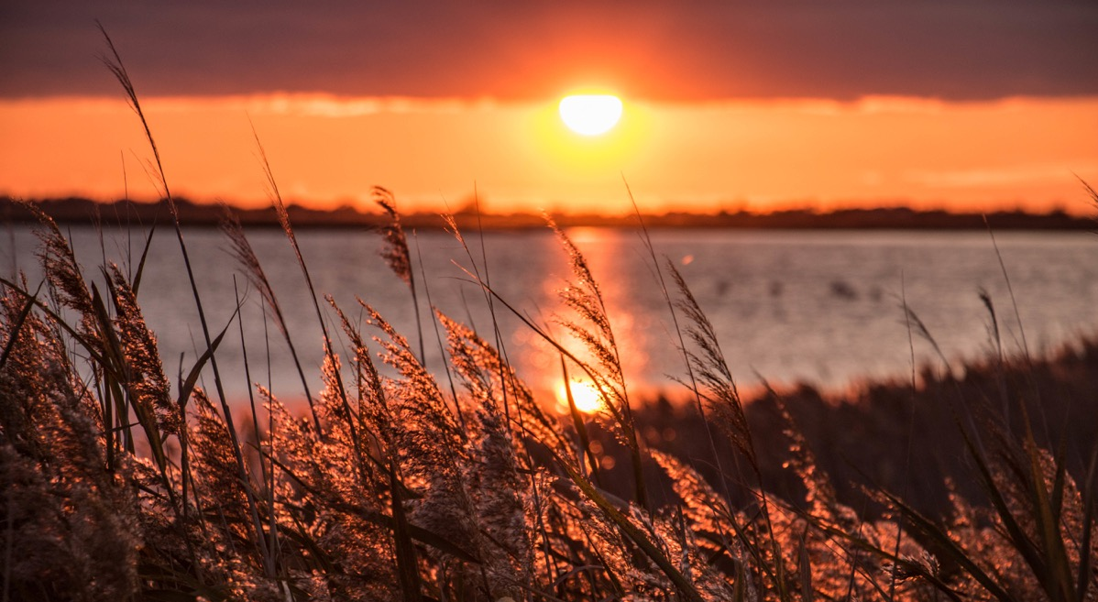
Au soleil de
Bretagne N°4

Slide 2
Du soleil en
Bretagne ?
Oh Ma doué
plusieurs fois
dans la journée
?

Slide 3
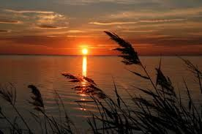
Oh une merveille
il y a même des
Français qui
viennent le voir !
Nous appelons cela
des touristes !

Slide 4
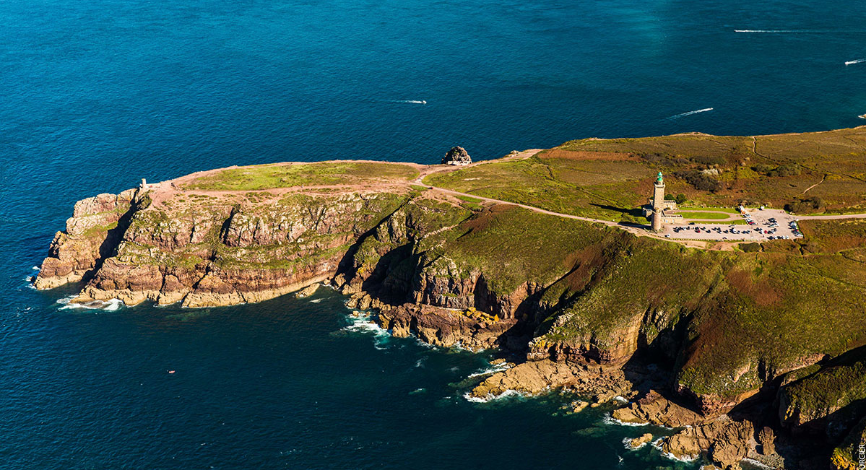
Le Cap Frehel

Slide 5
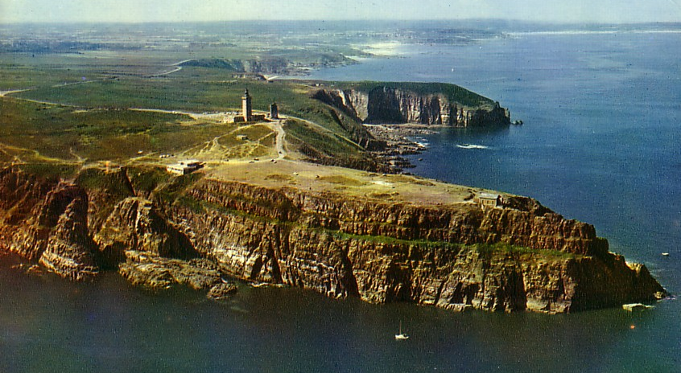

Slide 6
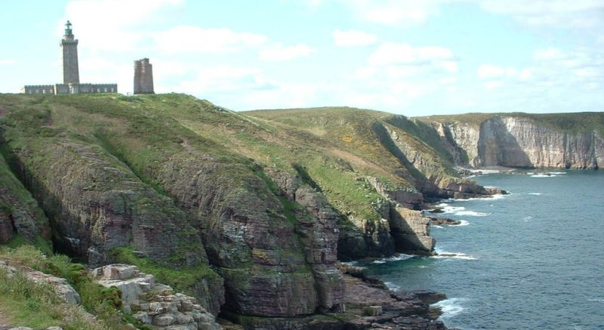

Slide 7
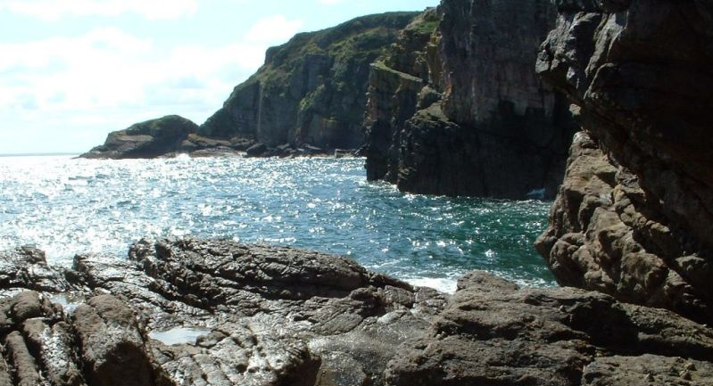

Slide 8
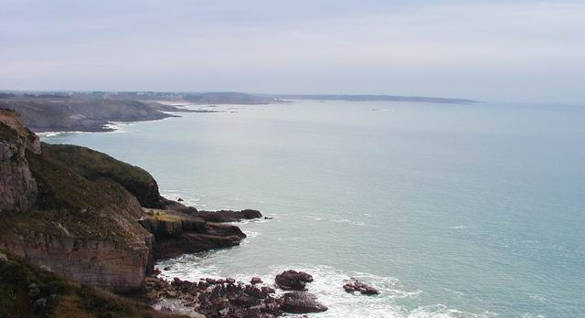

Slide 9
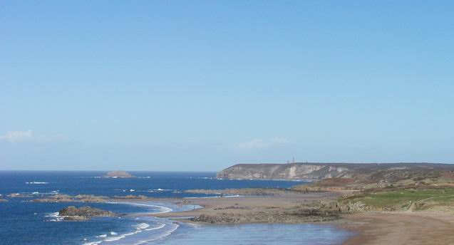

Slide 10
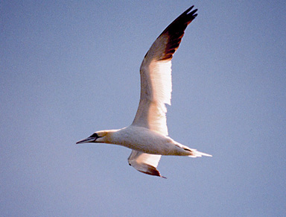

Slide 11
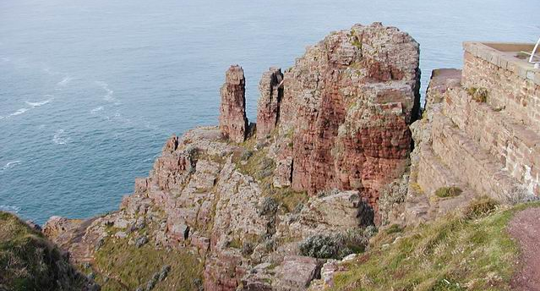

Slide 12
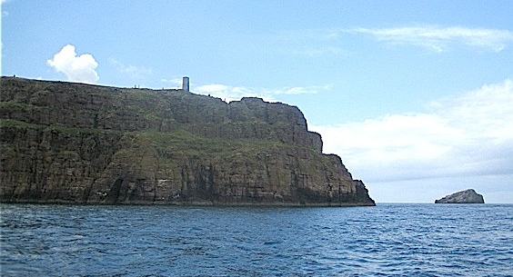

Slide 13
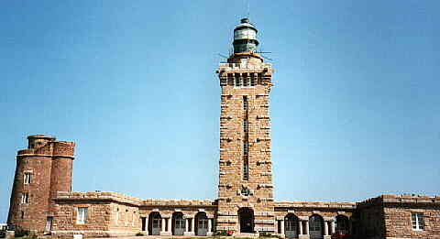

Slide 14
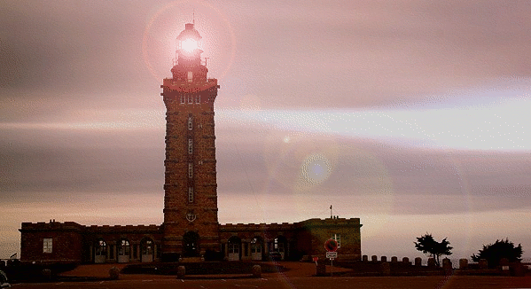

Slide 15
C’était
Au soleil de
Bretagne

